Slide 1
تداوی دوایی
یا
Pharmacotherapy

Slide 2
تداوم مراقبت - Continum of Care
به تمام طیف خدمات که یک فردبصورت مسقیم از برنامه تداوی و خدمات که توسط برنامه تداوی هماهنگ میشود ، دریافت میکند؛ اطلاق میگردد.
Continum of careچهار بخش تداوم مراقبت
قبل ازتداوی Pre treatment
تداوی ابتدایی primary treatment
مدیریت قضایا / Case management
تداوم مراقبت بشمول مدیریت صحت یابی که در حال جریان میباشد

Slide 3
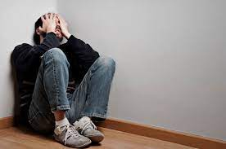
سمزدایی:Detoxification
سمزدایی پروسه است که در طی آن با مراقبت طبی و تداوی دوایی به مریض کمک میشود تا حد اقل مشکلات جسمی و روانی را در وضعیت پرهیز یا ترک withdrawal تجربه کند و به یک شخص فعال تبدیل گردد.
پروسۀ :
  متوقف ساختن استفادۀ مواد مخدر
  پاک سازی وجود از مواد مخدر
  مدیریت و تنظیم نمودن اعراض و علایم قطع دوایی
سم زدایی فقط قدمه اول بسوی صحت یابی است ، سم زدایی تداوی نیست.

Slide 4
Goals of Detoxification اهداف سم زدایی
این که اعراض و علایم قطع دوایی بشکل مصئون سپری گردد و این که شخص معتاد را کمک کرد تا زندگی عاری از مواد مخدر داشته باشد
حصول اطمینان از اینکه اعراض و علایم قطع دوایی بشکل بشری / مناسب صورت گیرد
آماده ساختن فرد برای تداوی طولانی مدت

Slide 5
انواع خدمات سم زدایی Types of Detoxification Services
ارائه حمایت روانی بدون دوا (social detox )
خدمات دوا و نظارت دوره یی ( medication - supported)
خدمات داخل بستر با ادویه ( medically - managed)

Slide 6
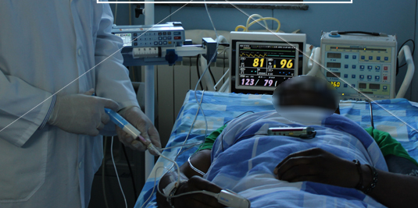

: شیوه های تداوی سمزدایی از نظر زمانی
A: سمزدایی فوق سریع Ultra Rapid OpioidDetoxification (UROD)
این نوع تداوی تحت شرایط ICU و چند ساعت زیر بیهوشی صورت میگرد مدت زمان بی هوشی 4 تا 8 ساعت طول میکشد تا 24 ساعت دوام میکند
B: سمزدایی سریع Rapid Opioid Detoxification
این روش 24 تا 72 ساعت را در بر میگیرد و تا 2 الی 3 روز دوام میکند

Slide 7
اعراض و علایم قطع دوایی یا Withdrawal syndrome
قابل یاد آوری است که بعد از قطع یا ترک کامل مواد مخدر نزد شخص سندرم ترک یا withdrawal syndrome به وجود میاید که شامل یک تعداد اعراض و علایم میباشد.
که اعراض و علایم فوق بعداز اولین ساعت های پرهیز از مواد یعنی 6 تا 8 ساعت بعداز استفاده از مواد شروع گردیده و تا دو و سه روز به اوج خود میرسد و تا 7 الی 10 روز فروکش میکند و 10 تا 14 روز دوام میکند

Slide 8
علایم قطع دوایی مربوط به عوامل ذیل ا ست:
  مواد استعمال شده
  به چه مقادیر در طول زمان استفاده شده
  مدت زمانیکه مواد مخدر به شکل منظم گرفته شده

Slide 9
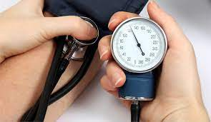
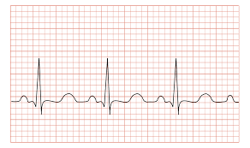
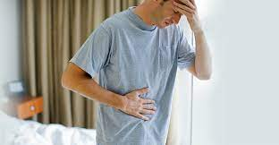
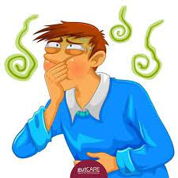
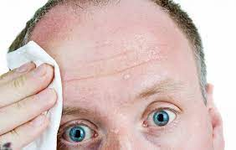
اعراض و علایم که به وجود میاید قرار ذیل است
افزایش فشار خون Hypertension
Tachycardia
Vomiting and nausea
Dysentery and diarrhea
تعرق

Slide 10
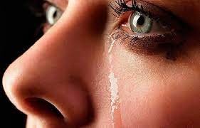
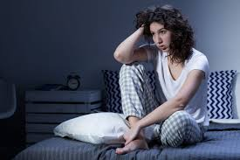
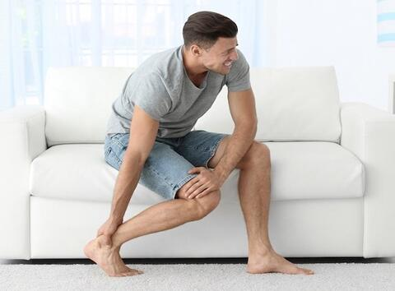
اشکریزی چشمی و آبریزش از بینی
اتساع مردمک چشم
بی خوابی
بی قراری
کرامپ های عضلانی

Slide 11
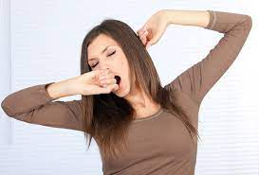
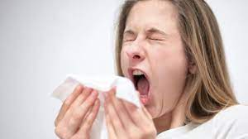
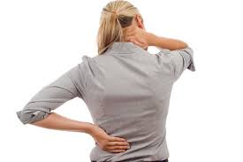

خمیازه
عطسه
درد های استخوانی و عضلانی
افسردگی و اظطراب

Slide 12
سایر اجزا تداوی ابتدایی یاPrimary Treatment—Other Components
آزمایش استعمال مواد مخدر
تداوی دوایی
آشنایی با گروه های کمک خودی و همکاری متقابل

Slide 13
Pharmaco Therapy تداوی دوایی
بصورت وصفی همرای مشوره دهی و سایر خدمات تداوی استفاده میشود ، نه بجای آن .

Slide 14
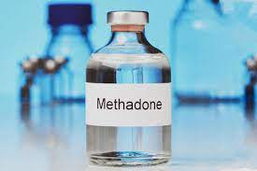
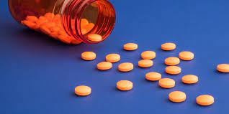
Detoxification به روش های گوناگون صورت میگیرد که مهمترین آن عبارت است از:
سمزدایی عرضی یا symptomatic توسط agonist های الفا ادرینرجیک clonidine) ) و دواهای کمکی دیگر که بیشتر در مراکز تداوی در افغانستان صورت میگیرد که بعدآ به صورت مفصل تشریح میگردد.
سمزدایی با agonist های اوپیودی مانند methadone Buprenorphine به شکل جای گزین یا Substuet . دواهای agonist افیونی مواد هستند که همانند مواد طبعی افیونی Natural و نیمه صنعتی افیونی semi synthetic بالای انسان تاثیر دارد

Slide 15
ادویه فوق جهت تداوی به دو مقصد استفاده میگردد
A: به مقصد سمزدایی یا Detoxification
: هدف از سم زدایی با agonist ها تخفیف و از بین بردن اعراض و علایم ترک از باعث مواد مخدر میباشد برای تنظیم دوز نظر به مقدار و نحوه مصرف تصمیم گرفته میشود که ازMethadone به دوز 10 تا 25 میلی گرام شروع میشود وبه تدریج کاهش میابد که چندین هفته را در بر میگیرد
:B در مرحله MMT
یعنی نگهدارنده که چهت کاهش اضرار جسمی اجتماعی و تداوی از انها استفاده میگردد که دراین حالت از میتادون از دوز کم شروع میشود تا 125 میلی گرام هم رسانده میتونیم که چندین سال حتی تا آخر عمر دوام پیدا میکند

Slide 16
سمزدایی با دواهای Antagonist های افیونی (روش سریع و فوق سریع با Naloxone & Naltrexoneهدف از این نوع تداوی جدا کردن مواد افیونی از آخذه ها ی خود در نتیجه تسریع در پروسه سمزدایی است.

Slide 17
1 سمزدایی عرضی با clonidine و دواهای کمکی:
A تجویز clonidine:
تجویز کلونیدین تنها اعراض و علایم ادرینرجیک ترک را کنترول میکند و بس
پیش از تجویز کلونیدین نکات ذیل باید در نظر باشد
فشار خون باید کمتر از mmhg 85/55 نباشد
مریض از نظر سابق مشکلات قلبی ریوی باید احتیاط گردد
در مورد تداخل دوایی Clonidine با الکول . خواب آور . باربیتورات ها دیوروتیک ها و سایر دارو های ضد فشار خون توجه شود .
دوز شروع باید 0.2 میلی گرام 2 الی 3 مرتبه در روز میتوان شروع کرد تا 1.2 میلی گرام در روز داده میتوانیم
دوز سمزدایی اغلبآ از 5 تا 10 روز میتوانیم ادامه بدهیم
مریض در جریان تداوی باید تحت مراقبت و چک علایم حیاتی کردد
کلونیدین باید به تدریج یعنی 2 الی 4 روز کاهش و قطع گردد

Slide 18
B تجویز دارو های کمکی
1 : Antidepressant : میتوان از ترای سیکلیک ها SSRI ها استفاده گردد
دلایل استفاده از ادویه فوق الذکر قرار ذیل است
a: برای کاهش مشکلات فشار خون از باعث کلونیدین
b: بهبود خواب و اشتها کاهش آب ریزش از بینی برای تداوی مشکلات اظطراب وافسردگی

Slide 19
طریق تجویز :
Tab amitriptyline روزانه 25 الی 150 میلی گرام یعنی روزانه 25ملی گرام دوبار در روز شروع بعدآ به مرور زمان بشتر گردیده سه بار در روز میشود توصیه نمود
Cap fluoxetine در صورت ضرورت میتوانیم 20 الی 40 ملی گرام در روز استفاده نمایم

Slide 20
2 : دواهای ضد درد و ضد التهاب (NSAIDs)
دواهای مختلف جهت تداوی و جلوگیری از درد که در جربان سمزدای استفاده میگردد
میتوانیم به صورت فمی و زرقی توصیه نمایم
Tab diclofenac Ibuprofen mefenamic acid Aspirin
بادر نظر داشت استطباب و دوز ادویه توسط افراد مسلکی توصیه گردد
در صورت تجویز دواهای فوق نکات ذیل در نظر باشد
در صورت خون ریزی جهاز هضمی
شیوع بالای مصرف سیگریت و الکهول
رژیم غذای نادرست

Slide 21
3 : بنزودیازی‍ین ها
زمانی که از ادویه فوق استفاده میگردد نکات ذیل در نظر باشد
باید سوه استفاده نگردد زیرا باعث وابستگی میگردد
دوز ادویه باید در نظر باشد
Clonazepam and lorazepam برای نآرامی و تشنج عضلی 6mgدر روز توسیه منمایم البته از دوز 1الی2 mg شروع مینمایم
از Temazepam برای مشکلات خواب 15الی 30 mgاز طرف شب
از Alprazolam 0.5 2milg در روز برای جلوکیری از اظطراب

Slide 22
4: انتی هستا مین
میتونیم در جریان سمزدای از ادویه فوق نیز استفاده نماییم که برای رفع بیقراری بی خوابی و بعضی اعراض دیگر استفاده میگردد
میتونیم از Tab hydroxyzine 25 100 milg دو تا چهار بار در روز استفاده میگردد
چون دارای خواص بالای انتی کولنیرجیک دارد باید در صورت توصیه از دواهای که دارای خصوصیت مشابه دارد جلوگیری گردد

Slide 23
5: انتی سایکوتیک ها
در صورت بی قراری و بی خوابی شدید که ادویه دیگر کارا نباشد میتوان استفاده گردد چون خواص بالای انتی کولنیرجیک دارد باید در صورت توصیه از دواهای که دارای خصوصیت مشابه دارد جلوگیری گردد و از دوز پاین استفاده گردد
در این صورت میشود از ادویه ذیل استفاده گردد
Amp chlorpromazine 25 100 milig

Slide 24
6 : ادویه که برای مشکلات جهاز هضمی:
در صورت دلبدی و استفراغ میشود از Metoclopramide ویا در صورت شدید میشود از chlorpromazine به دوز کم استفاده گردد
در صورت اسپزم ها ی بطنی میشود از hyoscine و مشتقات آن استفاده نمود
در صورت اسهال میشود از Lomotile استفاده نمود و در صورت قبضیت میشود از Besacodil استفاده گردد

Slide 25
همچنان قابل یاد آوری است که در جریان تداوی در نتیجه اختلات دوایی ویا از باعث ترک اختلاج ویا دلیریوم به وجود میآید که در این صورت از ادویه ذیل استفاده گردد
Delirium در این حالت نزد شخص تخرشیت ناقراری و مشکلات شناختی دریافت میگردد که مریض باید تحت مراقبت جدی قرار گیرد تا به خود و دیگرا ن صدمه نرساند
و ادویه ذیل برایش توصیه گردد
Tab risperidone1 to 2 miligr در روز و همچنان از Tab lorazepam استفاده میگردد
Convulsion در این حالت نزد شخص حالت چون مرمر شدن تشنچ عضلی حتی امدن حملات میباشد
از Diazepam 5 to 10 milgr ویا از Tab Phenobarbital 100 to 150 miligr در روز توصیه میگردد

Slide 26


